Slide 1
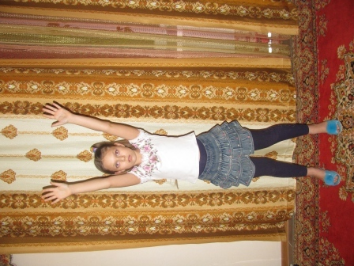
ФИЗМИНУТКА К УРОКАМ РУССКОГО ЯЗЫКА «ЧАСТИ РЕЧИ»
Автор работы:
ученица 3 класса
ЧОУСОШ «ЛИЧНОСТЬ»
СЕЛЕЗНЕВА ОЛЬГА
Соавтор – мама, Селезнева Е.В.
Новороссийск
2013

Slide 2
ПРАВИЛА ФИЗМИНУТКИ
Повторите части речи (в рамках программы). Слайд 3.
Ознакомьтесь с соответствием части речи и движения. Слайд 4.
Ведущий читает медленно слова или текст (2-3 предложения). Каждое слово – часть речи. Оно ждет вашей реакции. Ваша задача отреагировать на каждое слово движением (слайд с образцами перед вами)
Тексты подбираются всегда новые.

Slide 3
ВСПОМНИМ
ЧАСТИ РЕЧИ
МЕЖДОМЕТИЯ
САМОСТОЯТЕЛЬНЫЕ
СЛУЖЕБНЫЕ
ГЛАГОЛ
Что (с)делать?
ИМЯ СУЩ.
Кто?
Что?
ИМЯ ПРИЛ.
Какой?
Чей?
НАРЕЧИЕ
Как?
СОЮЗ
ПРЕДЛОГ
МЕСТОИМЕНИЕ

Slide 4
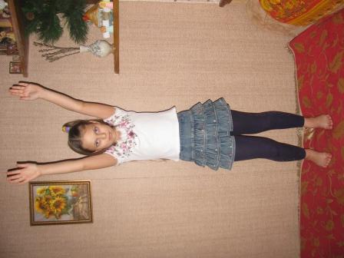
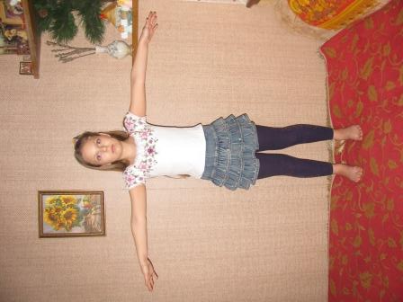
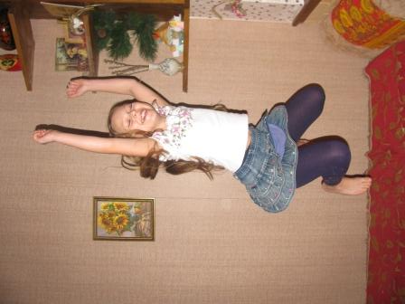
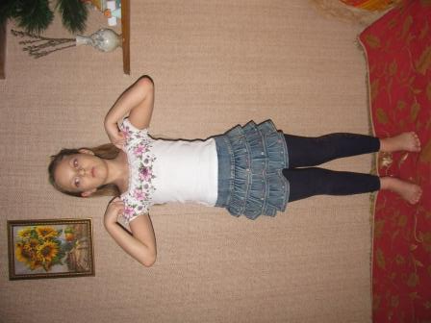
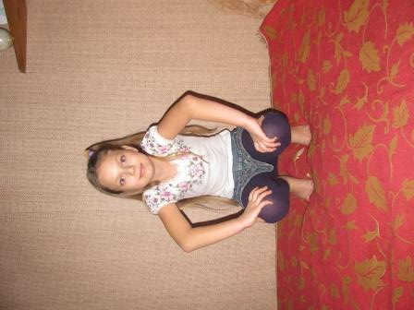
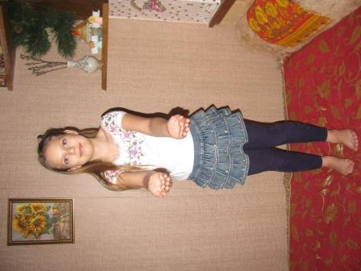
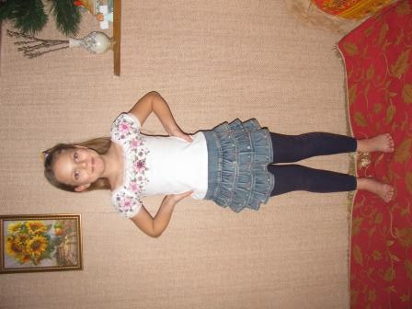
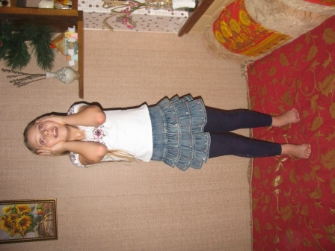
ИМЯ СУЩ.
ИМЯ ПРИЛ.
ГЛАГОЛ
НАРЕЧИЕ
МЕСТОИМ
ПРЕДЛОГ
СОЮЗЫ
МЕЖДОМ.

Slide 5
ПРИЛОЖЕНИЕ
РАСПЕЧАТАТЬ
КОПИЛКА ТЕКСТОВ ДЛЯ ФИЗМИНУТОК

Slide 6
1. Машина, громада, громыхает, она, полетел, смелый, хорошо, ух, солнце, солнечный, доброта, дышать, ого, за домом, красивый, сидеть, стихи и рассказы, домашний, мы отдыхаем, снежный, смело, грустить, грусть, грустный, грустно.
2. Весело, нам, эх, красота, красиво, краснеет, огромный, дом, сказочный, но, реальность, игра, читают, или, рисуют, тебе, быстро, зеленый, карандаши, светлеет, светло, у нас, моряк, заморозки, заморозил, веселый, весело и здорово, ушел, до.
3. Завод, работать, час, частный, хорошо, из-за, лесник, лесная, лесоруб, рубит, смешной, ты, смеется, он, смех и слезы, по дороге, их, ох, эх, светлый, светло, свет, светает, в лесу, за рекой, забежал, от, кот, катится, искрится, искры, скоро.

